Slide 1
OA: 3 Modelar los efectos del cambio climático en diversos ecosistemas y sus componentes biológicos, físicos y químicos, y evaluar posibles soluciones para su mitigación.
Colegio del real
3°medio
Clase 4
Prof. Eslendy Sánchez

Slide 2
Módulo Ambiente y Sostenibilidad
Colegio del real
Maipú
Prof. Eslendy Sánchez

Slide 3
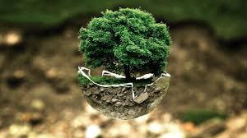
Objetivo:
Describir que es el ambiente y la sostenibilidad

Slide 4
Ambiente Biofísico o Entorno Biofísico
Es el entorno biótico y abiótico de un organismo o población y, por consiguiente, incluye los factores que influyen en su supervivencia, desarrollo y evolución.​
Un entorno biofísico puede variar en escala de microscópico a global en extensión. También puede subdividirse según sus atributos.
Ejemplos: incluyen el medio ambiente marino, el medio ambiente atmosférico y el medio ambiente terrestre

Slide 5
Ambientalismo
Es un amplio movimiento social y filosófico que, en gran parte, busca minimizar y compensar el efecto negativo de la actividad humana en el entorno biofísico. Los temas de preocupación para los ambientalistas generalmente se relacionan con el ambiente natural, siendo los más importantes el cambio climático, la extinción de especies, la contaminación y la pérdida de bosques antiguos.

Slide 6
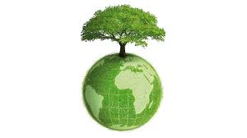
Sostenibilidad ambiental
El medio ambiente es vital para los seres humanos pero con la industrialización, urbanización y la necesidad de obtener múltiples recursos para su consumo, el hombre ha impactado de manera negativa en él. Sin embargo, esta realidad quiere revertirse.

Slide 7
¿Qué es la Sostenibilidad Ambiental?
Es el equilibrio que se genera a través de una relación armónica entre el ser humano y la naturaleza que lo rodea y de la cual es parte, y que este tipo de relación perdure a lo largo del tiempo, es decir, sea sustentable.
Implica promover el desarrollo económico y alcanzarlo pero sin amenazar, afectar ni degradar el ambiente, es decir, el impacto en el ambiente debe ser mínimo. De esta manera no se comprometen los recursos naturales tanto para las generaciones presentes como para las del futuro.

Slide 8
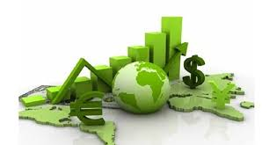
¿Qué se Busca con la Sostenibilidad Ambiental?
Como ya se ha comentado, la sostenibilidad ambiental busca proteger el entorno donde se desarrolla el hombre y minimizar en el mayor grado posible el efecto o impacto de las actividades del ser humano en él.
Pone especial interés en el cuidado del agua, el uso racional de la energía y los combustibles, y la reutilización de los recursos.

Slide 9
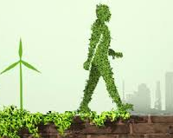
Desarrollo Sustentable
Se define como la capacidad que tienen las generaciones presentes de satisfacer sus necesidades, sin comprometer la capacidad de las generaciones futuras de satisfacer sus propias necesidades

Slide 10
Dimensiones del Desarrollo Sustentable

Slide 11
Dimensiones del Desarrollo Sustentable
En un mundo de recursos limitados no puede haber un crecimiento económico ilimitado, el desarrollo tecnológico puede mejorar la capacidad de carga de los recursos existentes.
los recursos renovables, como los árboles y las poblaciones de peces, no van a agotarse, siempre que su nivel de uso esté entre los límites de regeneración y crecimiento natural del ecosistema.

Slide 12
Daños a los ecosistemas
Los seres humanos causan daños en el ecosistema por las siguientes razones:
1. Destrucción de los hábitats por :
• Deforestación
• Construcción de casas
• Construcción de represas
Introducción de nuevas especies

Slide 13
Daños a los ecosistemas
2. Captura excesiva de animales por:
• Necesidades alimenticias
• Venta ilegal de animales
• Captura de depredadores

Slide 14
Daños a los ecosistemas
3 Contaminación por:
• Eutrofización (los suelos pierden la capacidad de sustentar la vida)
• Lluvia ácida y bioacumulación
• Contaminación del suelo, aire y agua.

Slide 15
Los impactos positivos causados por los seres humanos pueden ser:
Reforestación: plantación masiva de árboles en áreas done estos no existieron.
Reciclaje: previene la contaminación a partir de la reutilización de productos.
Organizaciones destinadas a la conservación ecológica, desde rescate a especies en peligro de extinción, hasta la aplicación de técnicas biológicas para la preservación y conservación de ecosistemas.
Educación en desarrollo sustentable, permitiendo crear conciencia a las nuevas generaciones.

Slide 16
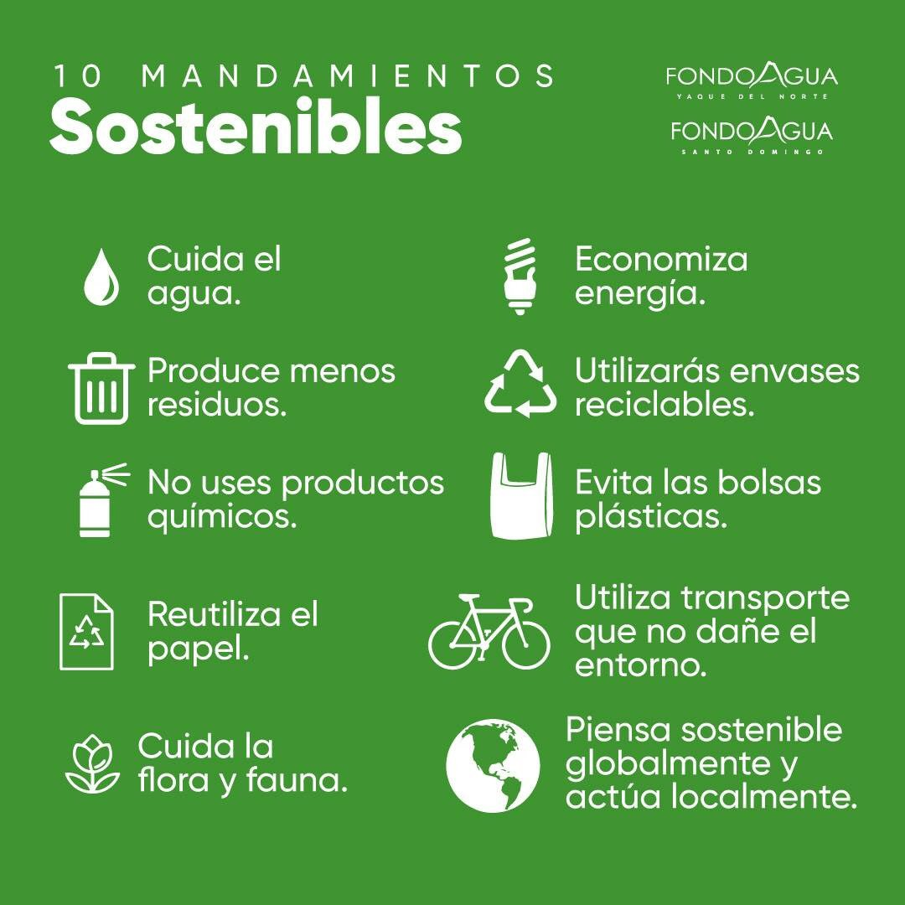
¿De esos diez mandamientos cuales practicas?
Realiza una lista de 10 cosas que haces para cuidar el planeta

Slide 17
Retroalimentación
¿Qué esperas aprender de esta asignatura?
¿Qué actividades te gustaría realizar en la asignatura?

